Slide 1

Unapređenje rada sekundarne regulacije SMM Bloka
CIGRE, Herceg Novi, 12.05.2015.godine

Slide 2
Uvod
Poslednjih nekoliko mjeseci u okviru NDC su vođene dvije aktivnosti:
Rad na predlogu izmjena i dopuna Metodologije za određivanje cijena pomoćnih i sistemskih usluga
Sistemske usluge i model alokacije troškova balansiranja
Unapređenje saradnje sa drugim čalnovima SMM Bloka u pogledu regulacije
- Asimetrični model organizacije rada sekundarne regulacije SMM Bloka

Slide 3
Regulacija frekvencije
Faza planiranja
Vozni redovi ( usaglašavanje na nivou interkonekcije)
Plan frekvencije ( podešavanje zadate frekvencije u AGC)
Kompenzacioni programi (ex post regulisanje neželjenog odstupanja kontrolne oblasti)
Faza realizacije:
- Primarna regulacije frekvencije ( aktiviranje u roku od 30s u cijeloj interkonekciji)
- Sekundarna regulacija frekvencije i snage (automatsko aktiviranje u roku od 15min u oblasti u kojoj se desio poremećaj)
- Tercijarna regulacija snage (ručno aktiviranje u oblasti u kojoj se desio poremaećaj)

Slide 4

Regulacija u SMM Bloku
Članovi SMM Bloka
EMS (Srbija)
MEPSO (Makedonija)
CGES (Crna Gora)
SMM Blok u zadnje vrijeme karakteriše vrlo loša regulacija
Razlozi:
- Neregulisan status oblasti Kosovo (KOSTT) unutar Kontrolne oblasti Srbija
- Neregularan rad KAP-a (Kombinat aluminijuma Podgorica) u prvih 6 mjeseci 2013. godine
Neusklađenost regulative u Makedoniji sa potrebama rada u deregulisanom okruženju
Poplave u Srbiji u proljeće 2014. godine
- Nedovoljan nivo operativne rezerve u pojedinim periodima

Slide 5
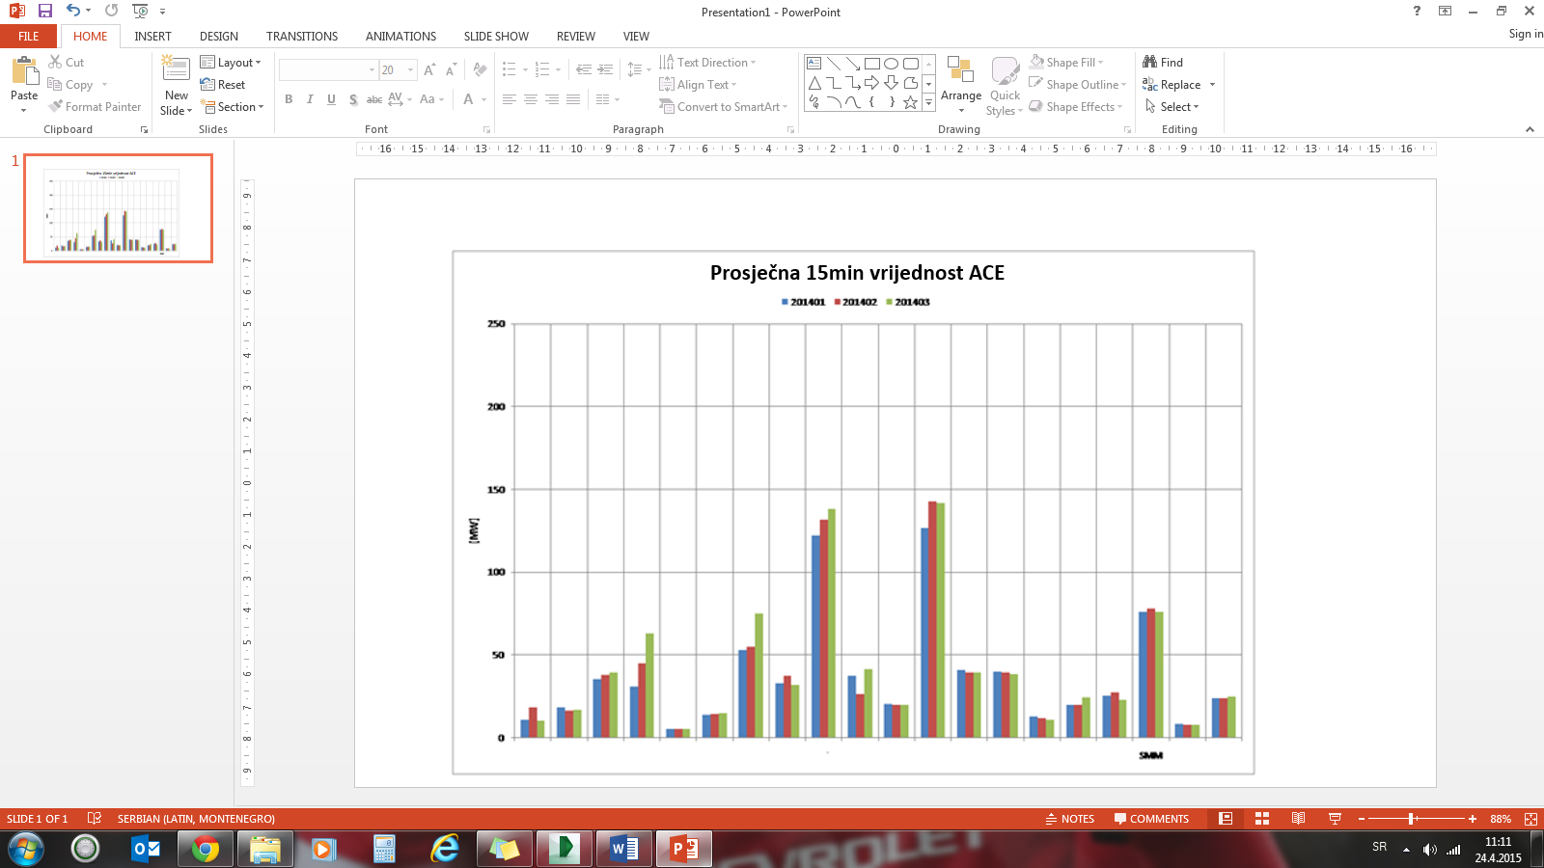
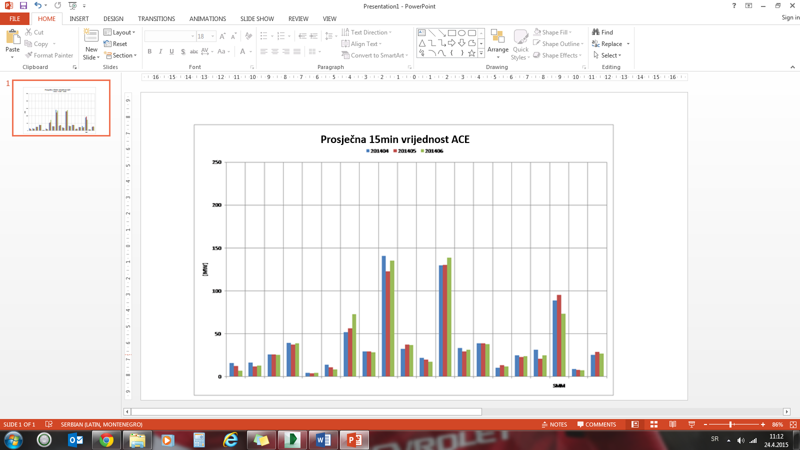
AL AT BE BG CH CZ DE ES FR GR HU IT NL PL PT RO SHB SMM SK TR
AL AT BE BG CH CZ DE ES FR GR HU IT NL PL PT RO SHB SMM SK TR

Slide 6
Mjere za unapređenje kvaliteta regulacije SMM Bloka 1
Sporazum o razmjeni energije tercijerne regulacije između EMS i CGES
Stupio na snagu 01.05.2015.
Aktivacija u roku od 15 minuta
Stavlja se na raspolaganje sva raspoloživa rezerva u oblasti
Garancija ponude za naredni sat
- MEPSO će se priključiti Sporazumu kada se za to stvore pravne pretpostavke u Makedoniji

Slide 7
Mjere za unapređenje kvaliteta regulacije SMM Bloka 2
Dimenzionisanje rezerve na nivou Bloka
Trenutno važeća regulativa propisuje dimenzionisanje obima rezerve u skladu sa najvećom proizvodnom jedinicom u Regulacionoj oblasti (referentni poremećaj)
Za Crnu Goru je referentni poremećaj 200MW
Za male sisteme ovaj model je teško primjenjiv i neracionalan
Novi LFCR Code predviđa mogućnost dimenzionisanja rezerve na nivou Bloka
Velika prednost za male sisteme

Slide 8

Mjere za unapređenje kvaliteta regulacije SMM Bloka 3
Dimenzionisanje rezerve na nivou Bloka

Slide 9
Zajednička sekundarna regulacija SMM Bloka 1
Modeli organizacije sekundarne regulacije:
Pluralistički model:
Jedna kontrolna oblast reguliše grešku bloka
Hijerarhijski model
Svaka od kontrolnoh oblasti reguliše grešku bloka proporcionalno unaprijed zadatim koeficijentima učešća u regulaciji;
Imbalance Netting (Grid Control Coordination)
Za regulaciju greške jedne kontrolne oblasti, umjesto angažovanja regulacione energije od strane proizvođača, koristi energija debalansa druge oblasti

Slide 10
Zajednička sekundarna regulacija SMM Bloka 2
Model organizacije:
Svaka kontrolna oblast samostalno vrši regulaciju;
U slučaju suprotnog znaka regulacione greške kontrolne oblasti i regulacione greške Bloka, blokira se rad sekundarne regulacije kontrolne oblasti;
Vrši se ex post poravnanje na bazi registrovane regulacione greške svake kontrolne oblasti, u satnoj rezoluciji;

Slide 11
Zajednička sekundarna regulacija SMM Bloka 3
Predloženi model predstavlja modifikovani model Imbalance Netting
Umjesto centralnog modula za optimizaciju, u AGC svake kontrolne oblasti se implementira funkcija blokade rada sekundarne regulacije kada je greška oblasti suprotna greški bloka
Funkcija centralnog modula je neophodna zbog poštovanja ograničenja vezanih za raspoloživi prenosni kapacitet
AGC u CGES i EMS pripremljeni za predloženi model rada i uskoro se očekuje testiranje
Ukoliko testiranje bude uspješno, zatražiće se odobrenje regulatora za primjenu

Slide 12
Prednosti predloženog modela 1
Smanjuje se rad generatora u sekundarnoj regulaciji;
Sprečava kvarenje greške Bloka radom sekundarne regulacije pojedine kontrolne oblasti;
Smanjuje trošak balansiranja svake kontrolne oblasti;
Povećava broj sati raspoloživosti sekundarne regulacije u svakoj oblasti

Slide 13

Prednosti predloženog modela 2
Rezultati simulacije primjene modela na podatke o regulacionim greškama oblasti u SMM Bloku u 2014. godini:
Period 01.10.2014.- 30.04.2015.
Rad sekunadrne regulacije u Crnoj Gori:
Regulacija na gore 7220MWh
Regulacija na dolje 20570MWh
Očigledno je da bi ovaj rad bio drastično manji da je predloženi model primijenjen

Slide 14
Prednosti predloženog modela 3
Sprečavanje kvarenja greške bloka radom sekundarne regulacije

Slide 15
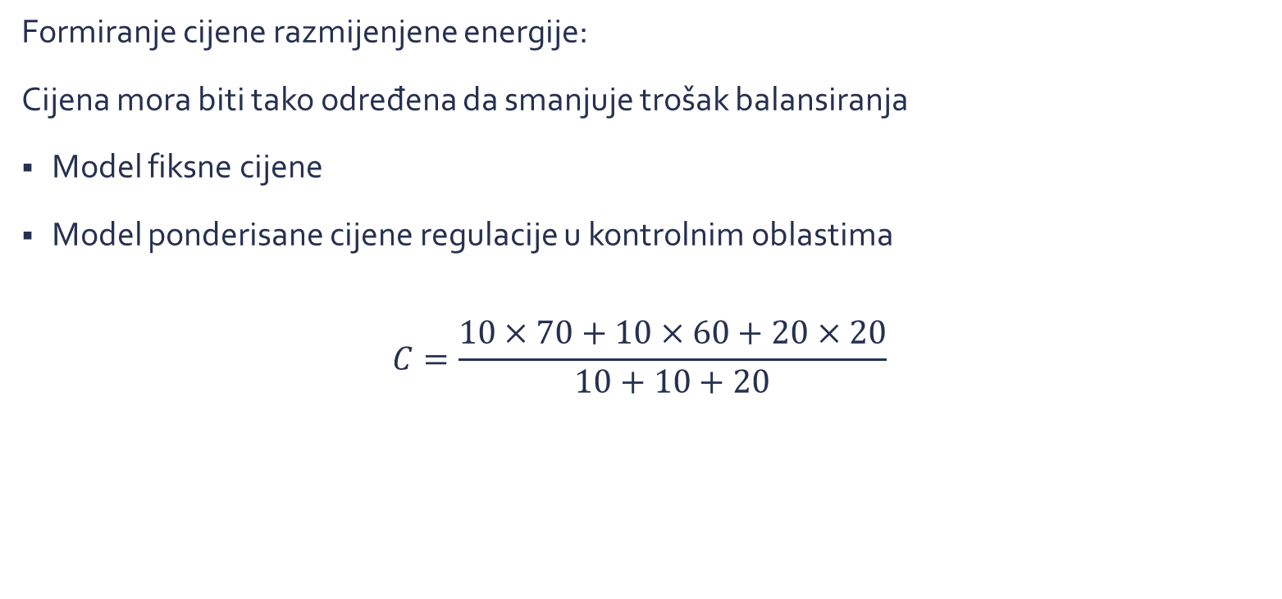
Prednosti predloženog modela 4
Formiranje cijene razmijenjene energije:
Cijena mora biti tako određena da smanjuje trošak balansiranja
Model fiksne cijene
Model ponderisane cijene regulacije u kontrolnim oblastima
$$C=\frac{10×70+10×60+20×20}{10+10+20}$$

Slide 16
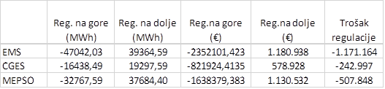
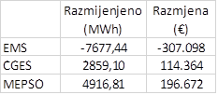

Prednosti predloženog modela 5
Trošak regulacije bez primjene predloženog modela.
Cijena za podizanje snage 50€/MWh
Cijena za spuštanje snage 30€/MWh
Trošak regulacije sa primjenom modela
Cijena razmjene energije 40€/MWh
Ušteda u procesu balansiranja

Slide 17
Koji je osnovni razlog zbog kojeg se predloženi pristup za poboljšanje sekundarne regulacije SMM bloka ogleda samo u blokiranju sekundarne regulacije u oblastima koje ga sačinjavaju u slučaju različitog znaka greške regulacione greške oblasti u odnosu na regulacionu grešku bloka? Koje su to barijere koje postoje za kontinualnu (i u slučajevima kada se regulacione greške oblasti ne razlikuju po znaku) koordinaciju sekundarnih regulacija oblasti u okviru bloka?
Odgovor:
Osnovni razlog se ogleda u činjenici da predloženi nivo saradnje odgovara trenutnom nivou usklađenosti zakonske i podzakonske regulative u Srbiji, Makedoniji i Crnoj Gori. U praksi primjene Imbalance Netting-a postoje 4 tzv modula, od kojih je modul 1 najjednostavniji I odgovara nivou saradnje koji smo predložili. Modul 4 je najveći nivo saradnje, koji podrazumijeva zajedničku nabavku reserve i merit order listu, I primjenjuje se u Njemačkoj, koja ima 4 TSO-a. Nije slučajno da je modul 4 tamo prvo primijenjen, jer se radi o TSO-ima koji su u jednoj državi sa istom regulativom.

Slide 18
Da li su autori analizirali mogućnost primjene penalizacionog faktora koji se vezuje za neki unaprijed definisani iznos debalansa za samu regulacionu oblast, a za naplatu regulacije debalansa toj regulacionoj oblasti koja ne može ili ne želi da izreguliše svoj debalans, a ne za blok kako je predloženo u radu (± 100 MW)? Da li bi taj prag primjene penalizacionog koeficijenta mogao biti jednak za sve oblasti iz bloka?
Odgovor:
Polazimo od principa da se penalizacioni faktor primjenjuje samo u slučaju kada kompletan Blok odstupa. U slučaju da pojedine oblasti značajno odstupaju, a Blok je korektan, to znači da su njihova odstupanja suprotnog znaka I me utiču na grešku Bloka, pa nema razloga za penalizaciju.

Slide 19
Da li su autori rada analizirali mogućnost realizacije predloženog modela s aspekta spremnosti članica SMM bloka?
Odgovor:
Postoji nekoliko prepreka za realizaciju modela:
Potrebno je izvršiti prilagođenje AGC modula u SCADA. U CGES je to već obavljeno, EMS je na putu realizuje prilagođenje, a MEPSO treba da obavi preoceduru javne nabavke
U Crnoj Gori postoji problem vrednovanja energije proizvedene u sekundarnoj regulaciji: Prema važećoj Metodologiji cijena je 0 €/MWh I ta činjenica proizvodi problem da CGES nema osnovu da formira cijenu debalansa u najvećem broju sati. Takođe, sa takvom koncepcijom se ne može ući u Imbalance Netting. Stoga je CGES pokrenuo inicijativu za izmjene Metodologije, I konkretne predloge izložio RAE. Očekujemo da će u kratkom vremenu izmjene biti prihvaćene.
U Makedoniji glavni učesnici na tržištu su oslobođeni balansne odgovornosti, pa MEPSO nije u poziciji da učestvuje u predloženom mehanizmu, jer eventualne troškove ne može preslikati na učesnike u balansnom mehanizmu.
Imajući u vidu navedeno, realno je očekivati da će EMS I CGES u doglednom periodu početi sa primjenom modela.

Slide 20
HVALA NA PAŽNJI!

